Slide 1
Подготовка к написанию сочинения на ОГЭ – 2020 по русскому языку
(задания 9.1, 9.2, 9.3)

Slide 2
Задание 9.3
Как Вы понимаете значение слова ЧЕЛОВЕЧНОСТЬ? Сформулируйте и
прокомментируйте данное Вами определение. Напишите сочинение-
рассуждение на тему: «Что такое человечность», взяв в качестве тезиса
данное Вами определение. Аргументируя свой тезис, приведите 2 (два)
примера-аргумента, подтверждающих Ваши рассуждения: один пример-
аргумент приведите из прочитанного текста, а второй – из Вашего жизненного опыта.
Объём сочинения должен составлять не менее 70 слов.
Если сочинение представляет собой пересказанный или полностью
переписанный исходный текст без каких бы то ни было комментариев, то
такая работа оценивается нулём баллов.
Сочинение пишите аккуратно, разборчивым почерком.

Slide 3
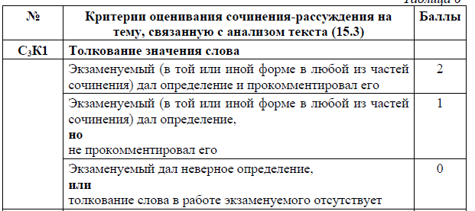
Задание 9.3
Критерии оценивания

Slide 4
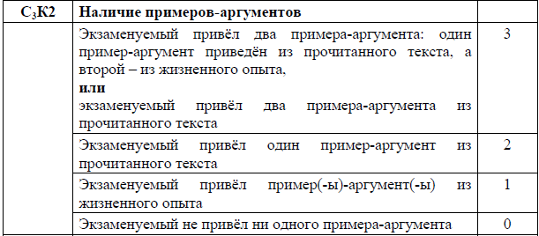
Задание 9.3
Критерии оценивания

Slide 5
9.3 Композиция сочинения
Вступление. Толкование значения слова
Первый пример (из текста)
Вывод
Второй пример (из текста или из опыта)
Комментарий

Slide 6
Способы толкования значения слова
1. Перечисление основных признаков, составляющих понятие.
Доброта – это душевное расположение к людям, стремление делать добро другим.
2. Перечисление синонимов.
Человечность – это внимательность, чуткость, гуманность.
3.Указание на типичные качества характера, поступки людей, в которых проявляется понятие.
Человечность – это готовность помогать людям, не обижать их словом и делом, понимать и прощать чужие слабости.

Slide 7
Вступление. Толкование значения слова
Слово «человечность» обозначает одно из важнейших качеств человека: стремление помочь тому, кто оказался в беде, не обижать окружающих словом или делом, уважать человеческое достоинство.

Slide 8
Комментарий
Я считаю, что в наше время это одно из самых важных слов: люди часто думают только о себе, о своей выгоде, забывая о том, что окружающие нуждаются в доброте и заботе. Каждый хочет, чтобы в нем видели и уважали человека.

Slide 9
Логический переход. Пример из текста
В тексте А.И. Куприна можно найти пример, подтверждающий мою мысль. Доктор Пирогов совершил человечный поступок, когда помог семье Мерцаловых, оказавшейся на грани нищеты, причём сделал это очень тактично, не обидев бедняков высокомерием. Не случайно рассказ назван «Чудесный доктор». Герой совершает чудо человечности, спасая людей своей заботой.

Slide 10
Логический переход. Пример из опыта
Проявления человечности мы часто встречаем и в повседневной жизни. Например, не так давно мои родители перечисляли деньги для беженцев с Украины, потому что хотели помочь людям, оказавшимся в страшной беде.

Slide 11
Вывод
Таким образом, «человечность» - это одно из тех слов, которые учат нас уважать людей, помогать им. Проявляя человечность, каждый из нас становится чище и лучше - становится настоящим Человеком.

Slide 12
Задание 9.2
Напишите сочинение-рассуждение. Объясните, как Вы понимаете смысл предложения текста: «Просто чудо совершил этот святой человек».
Приведите в сочинении два аргумента из прочитанного текста, подтверждающих Ваши рассуждения.
Приводя примеры, указывайте номера нужных предложений или применяйте цитирование

Slide 13
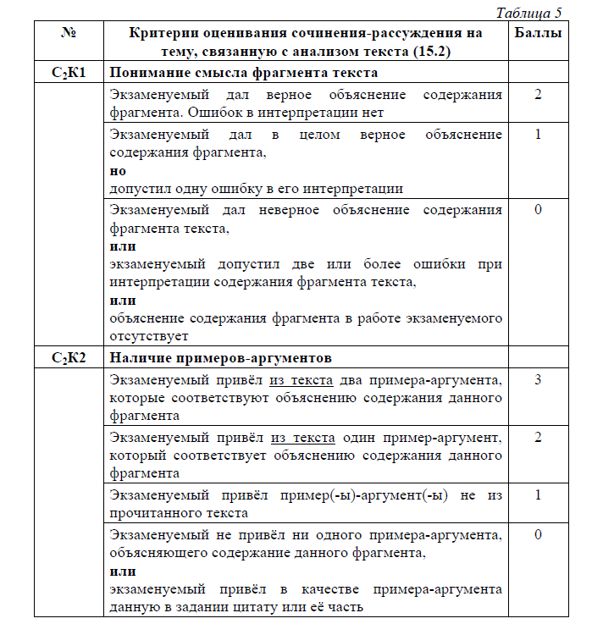
Задание 9.2 Критерии оценивания

Slide 14
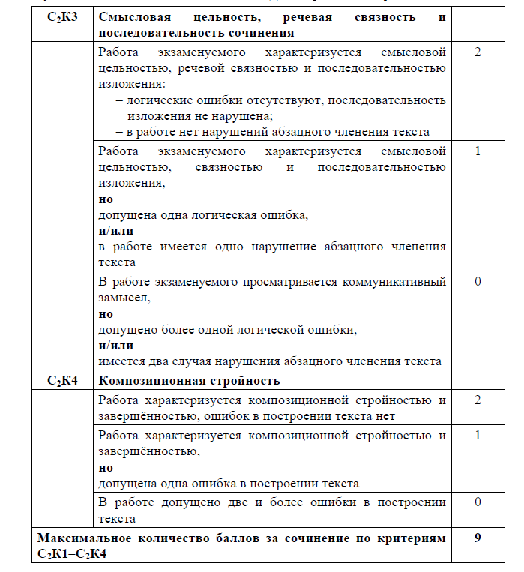
Задание 9.2 Критерии оценивания

Slide 15
9.2 Композиция сочинения
Толкование высказывания
Первый пример из текста
Вывод
Второй пример из текста

Slide 16
Вступление. Моё понимание высказывания
Чудом мы называем что-то поразительное, удивляющее нас своей необычностью. Почему же поступок доктора назван чудом, а сам Пирогов святым человеком? Для ответа на эти вопросы обратимся к тексту А.И. Куприна.

Slide 17
Первый пример из текста
Для Мерцалова, находящегося на грани отчаяния, чудом кажется уже то, что незнакомый человек не остался равнодушным, как многие окружающие, а пришёл на помощь нуждающимся людям.

Slide 18
Второй пример из текста
Святыми мы называем людей, которые, не думая о себе, несут в мир добро, творят чудеса. Именно таким изображён доктор Пирогов, не пожалевший ни своего времени, ни денег для бедняков. Не случайно Мерцалов хочет знать имя человека, за которого его дети будут молиться, а Гриша сравнивает доктора с ангелом.

Slide 19
Заключение
Итак, А.И. Куприн показывает, что добро может творить настоящие чудеса, изменить к лучшему жизнь окружающих нас людей.

Slide 20
Задание 9.1
Напишите сочинение-рассуждение, раскрывая смысл высказывания Константина Александровича Федина «Точность слова является не только требованием стиля, требованием вкуса, но, прежде всего, требованием смысла».
Аргументируя свой ответ, приведите два примера из прочитанного текста.
Приводя примеры, указывайте номера нужных предложений или применяйте цитирование.
Вы можете писать работу в научном или публицистическом стиле, раскрывая тему на лингвистическом материале. Начать сочинение Вы можете словами К.А. Федина.
Объём сочинения должен составлять не менее 70 слов.
Работа, написанная без опоры на прочитанный текст (не по данному тексту), не оценивается. Если сочинение представляет собой пересказанный или полностью переписанный исходный текст без каких-либо комментариев, то такая работа оценивается нулём баллов.
Сочинение пишите аккуратно, разборчивым почерком.

Slide 21
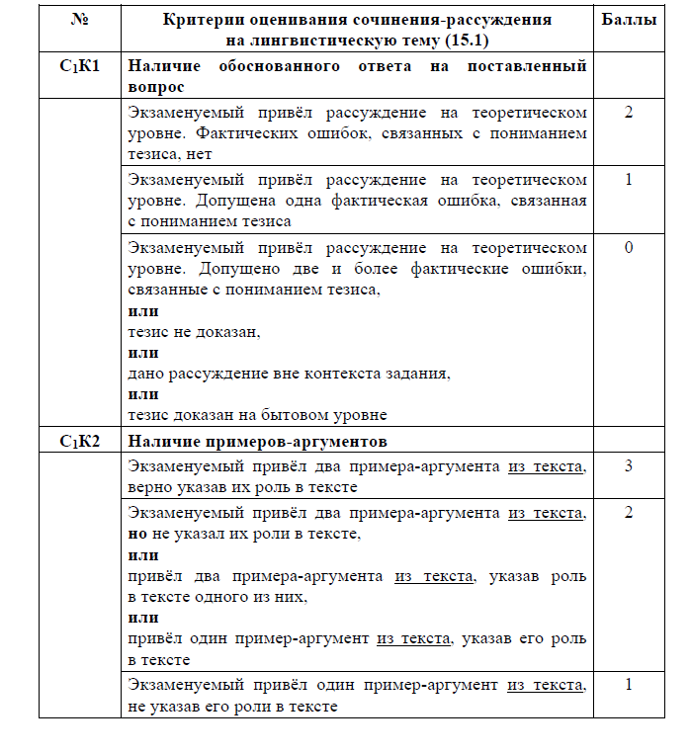
Задание 9.1 Критерии оценивания

Slide 22
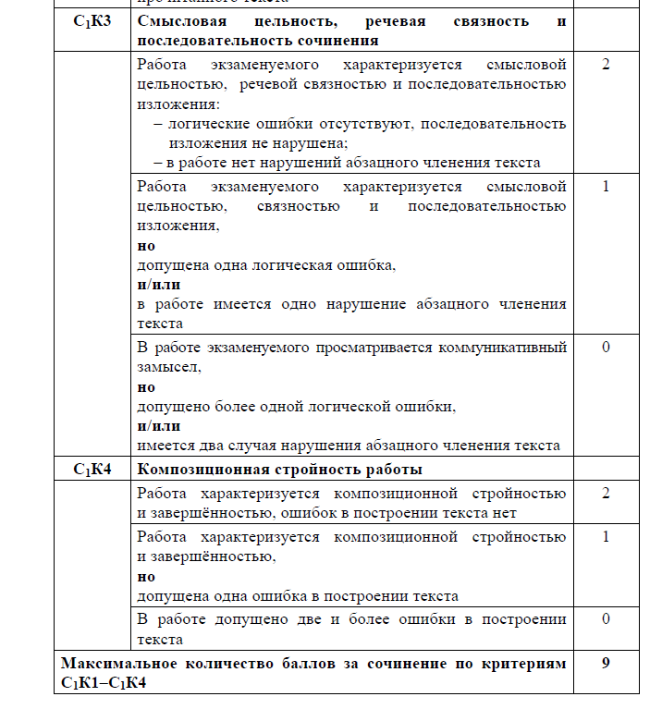
Задание 9.1 Критерии оценивания

Slide 23
Что требуется от ученика
истолковать смысл высказывания автора, прокомментировать его слова;
найти в исходном тексте 2 примера языковых средств, упомянутых (или подразумеваемых) в цитате и определить их роль в тексте;
аргументировать в сочинении свой ответ найденными примерами из прочитанного текста;
логично выстроить всю работу и грамотно её написать.

Slide 24
Алгоритм работы с текстом
Внимательно читаем высказывание
Выделяем в нём слова, связанные с лингвистикой
Находим в тексте Пример 1 и Пример 2 и определяем их роль
Определяем, какие языковые средства следует искать в тексте

Slide 25
Композиция сочинения
Вступление. Рассуждение о смысле высказывания
Первый пример и его роль в тексте
Вывод
Второй пример и его роль в тексте

Slide 26
Речевые клише
Автора цитаты мы можем назвать по-разному: лингвист, учёный, языковед, автор высказывания, филолог.
Его деятельность также можно передать различными словами: утверждает, считает, пишет, рассуждает.
Кроме существительного высказывание, можно использовать слова цитата, мысль, утверждение, суждение, мнение, слова.
Оценка высказывания может быть передана словами понятно, справедливо, верно, неоспоримо, бесспорно.

Slide 27
Речевые клише. Вступление
Автор пишет о...
В высказывании ... говорится о... Действительно...
Как отмечает...
Бесспорно мнение автора о том, что...
Я полностью согласен с ...
Не могу не согласиться с ...
Я поддерживаю мнение...
Попробуем разобраться в смысле этого высказывания.
Попробую доказать эту мысль примерами из текста.

Slide 28
Речевые клише. Основная часть
Прекрасным подтверждением этой мысли является текст…
Чтобы подтвердить сказанное, обратимся к предложению № …
Проиллюстрировать названное языковое явление можно на примере предложения ..
Пример можно найти в предложении № …
Рассмотрим предложение... В нём использовано такое лексическое (грамматическое) явление, как...
Справедливость этого вывода можно доказать на примере … предложения, в котором автор использует…
Рассмотрим в качестве примера предложение №… Это подтверждает наш вывод о том, что…

Slide 29
Речевые клише. Заключение
Таким образом, итак, в заключение, как видим…
Итак, можно увидеть, что…
Нам удалось доказать, что...
В результате рассуждения мы пришли к выводу о том, что…
Эти примеры из текста стали убедительным доказательством того, что…

Slide 30
Как использовать клише
Выбирайте из списка предложенных конструкций те, которые наиболее точно передают вашу мысль или мысль автора исходного текста.
Правильно включайте информацию исходного текста в готовые речевые формулы, при необходимости изменяйте их (не забывая о требованиях грамматики и культуры речи).
Продумывайте логические переходы от одной мысли к другой. Каждый абзац сочинения должен представлять относительно законченное целое.

Slide 31
Правило шести шагов
Шаг 1. Внимательно читаю высказывание
Шаг 2. Выделяю в нём слова, связанные с проблемой, вопросом
Шаг 4. Пишу вступление
Шаг 3. Перечитываю текст
Шаг 5. Пишу основную часть
Шаг 6. Пишу заключение

